Slide 1
移动相关产品的技术特征
郭红俊
http://weibo.com/ghj1976

Slide 2
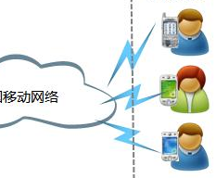
移动产品的特征
互联网及行业趋势
用户特征
网络特点
终端特征
安全

Slide 3
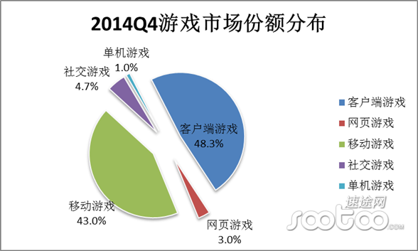
2014Q4的移动数据
百度Q4财报：营收140.5亿元，移动占比42%；
艺龙Q4移动预订占比55%；
世纪佳缘2014Q4财报：移动端登录次数占比近7成；
Facebook有近40%的用户只从移动端访问，其Q4广告收入移动端占比达69%；

Slide 4
电商双11移动端占4成
2014-11-11
阿里移动端成交额达到243亿，是去年移动交易额的4.54倍，占到今年总成交额的42.6%。
移动端方面，京东移动客户端、微信购物、手机QQ购物等平台全线发力，移动端下单量占比超过40%。其中，京东微信购物入口和手机QQ购物入口销售火爆，达到10月份日均水平的20倍。
拍拍微店上线仅一个多月,下单金额比10月日均增长超过300%，占拍拍网整体近四成。

Slide 5
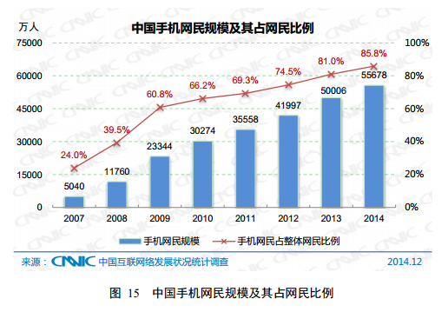
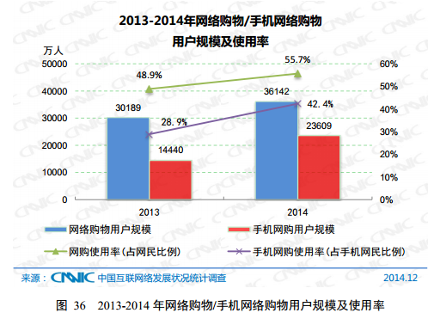
移动互联网的趋势
Notes:
https://www.cnnic.net.cn/hlwfzyj/hlwxzbg/

Slide 6
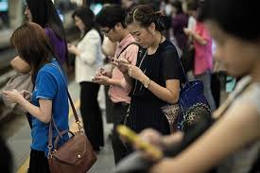
移动用户特征

Slide 7

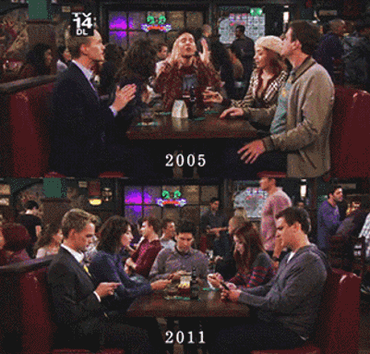

移动用户特征
移动用户使用习惯特点：
随时随地、使用环境复杂多变；
碎片化，频繁使用

Slide 8
移动电商用户特点
相较于PC端，移动电商最明显的优势在于方便，随时随地都可以完成购物，满足用户的即时性消费需求。
移动购物和生活场景相互交融，不管是移动电商的功能属性还是娱乐属性，都得到了极大的彰显，偶发型和冲动型消费快速增长。
Notes:
O2O、LBS 相关的是现在电商都在做的。

Slide 9
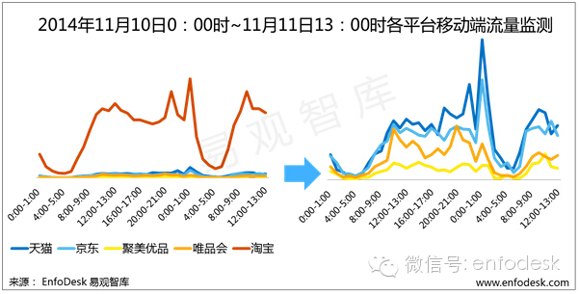
每天用户使用时间趋势

Slide 10
典型的移动电商做法
针对移动用户特征的一些尝试：
O2O模式下的团购；
基于LBS应用提供优惠券服务；
O2O 分销
扫码购物
拍照购物
移动医疗
…
Notes:
O2O线上虚拟经济与线下实体经济(即Online To Offline模式)的融合

Slide 11

移动网络特点

Slide 12
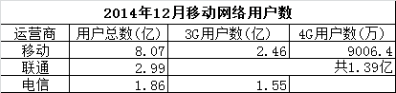
移动网络特征
2G用户还很多；

Slide 13
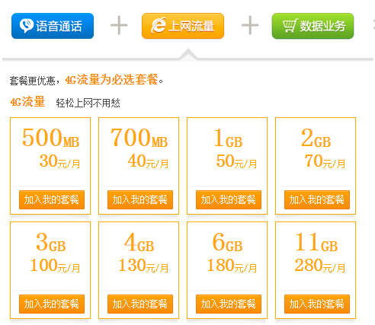
流量、费用
Notes:
http://service.bj.10086.cn/poffice/package/showpackagezx.action?from=bj&PACKAGECODE=4GZXTC&isCheck=1

Slide 14
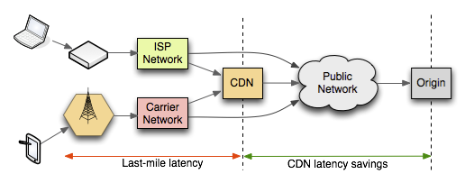
网络通路
Notes:
http://www.infoq.com/cn/news/2014/07/cdn-for-mobile
http://www.infoq.com/cn/articles/1sec-rule-from-tencent

Slide 15
移动网络特点
特点
慢、贵
制式多，差异大
CDN加速不明显
现实世界和网络虚拟世界24小时连接；
解决方案
Gzip 压缩，webp，

Slide 16
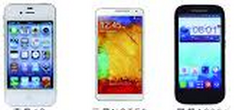
移动终端特点

Slide 17
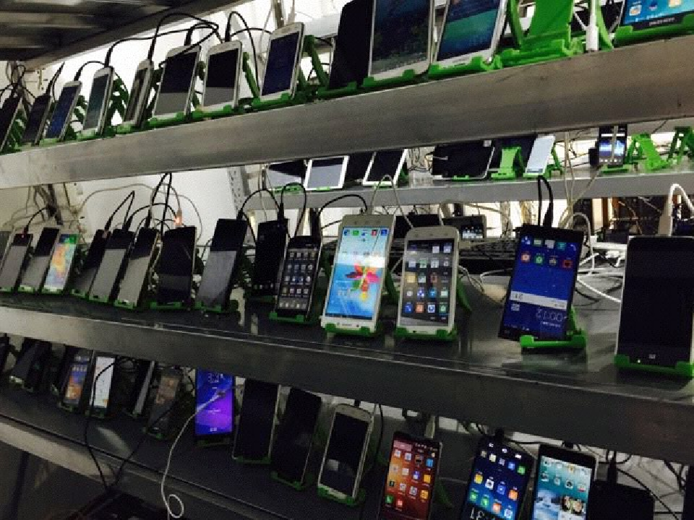

Slide 18
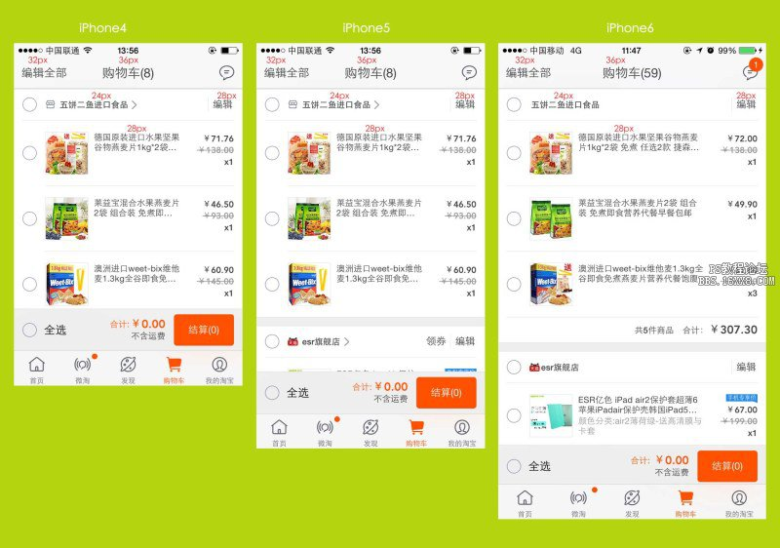
适配的问题
屏幕尺寸适配

Slide 19
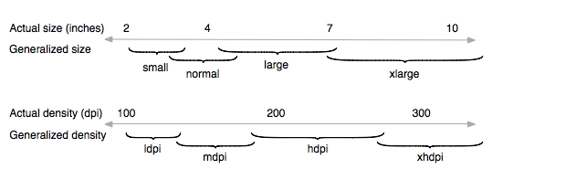
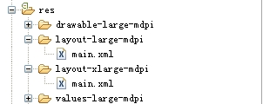
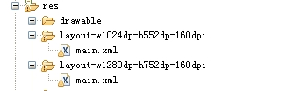
Android屏幕适配
屏幕尺寸分为：small,normal,large,xlarge分别表示小，中，大，超大屏
屏幕密度分为：ldpi,mdpi,hdpi,xhdpi，它们的标准值分别是：120dpi，160dpi，240dpi，320dpi
Android3.2+
Notes:
http://www.jcodecraeer.com/a/anzhuokaifa/androidkaifa/2013/0627/1393.html

Slide 20
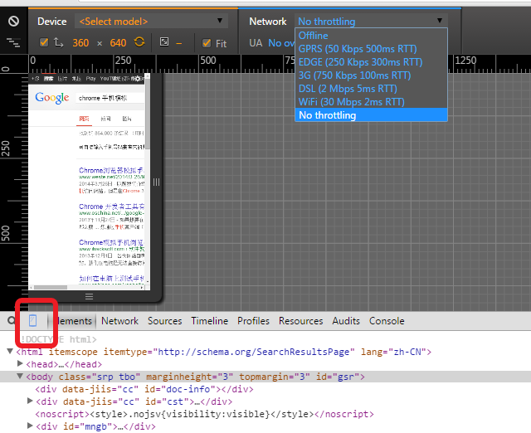
H5的屏幕适应
viewport的元数据、CSS和Javascript

Slide 21
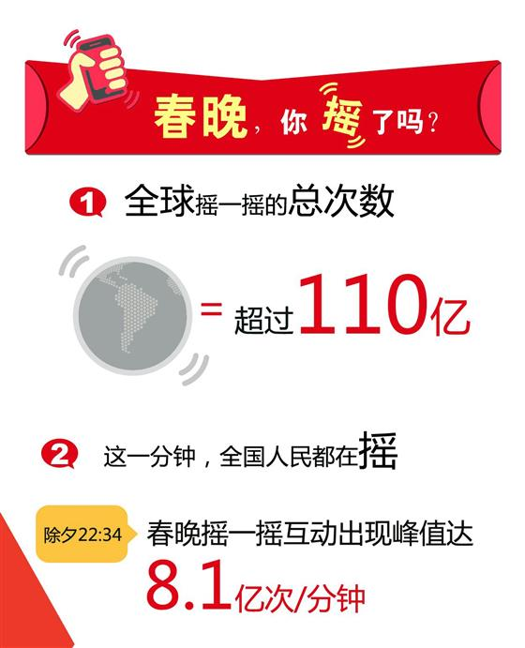
更大的并发请求
服务器的负载会更大；
春晚红包

Slide 22
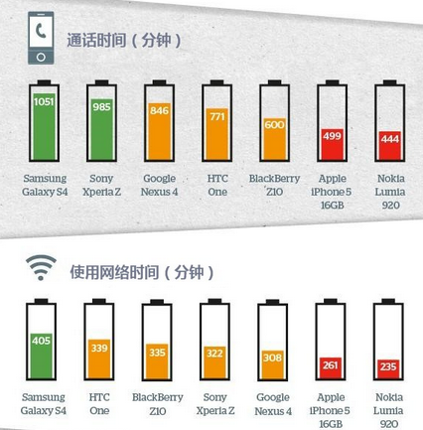
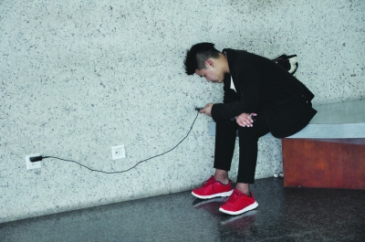
电池问题
不做复杂运算；
不频繁唤起；

Slide 23
输入不方便
键盘输入不方便；
但是手写、语音输入、拍照、视频方便；

Slide 24
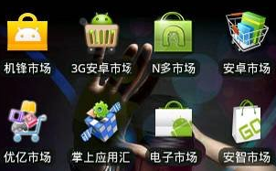
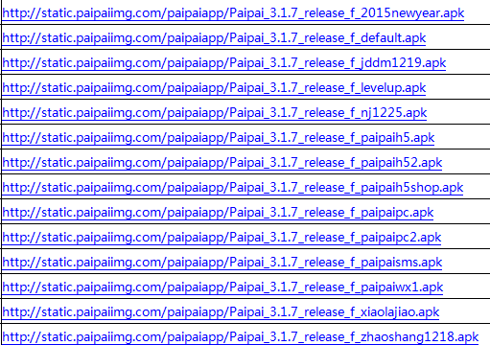
多电子市场
360应用中心 | 搜狗手机助手
应用汇 | 搜狗市场
（金立）易用汇商店 | 安卓市场（91助手）
酷传 | 91资源商城(百度)
安卓在线 | 苏宁应用商店
安卓园 | 蘑菇市场
安卓之家 | 华为
公信助手 | 优亿市场
安贝市场 | 安智网
应用宝 | 历趣网
联想乐商店 | 豌豆荚
小米应用商店 | 百度应用中心

Slide 25

混搭Hybrid app
H5 Web APP
可以随时更新；
开发成本低于 Native APP
性能低下，无法实现流畅的转场动画
缺乏端能力，不适用与复杂应用场景；
Native app
平均迭代周期14天，而且用户可以不升级；

Slide 26
可以编译独立运行的
Phonegap http://phonegap.com/
Titanium http://www.appcelerator.com/titanium/
集成在第三方平台的
Baidu Blend http://developer.baidu.com/wiki/index.php?title=docs/lightapp/apilist
微信开放平台 https://open.weixin.qq.com/

Slide 27
移动终端特点
平台多、机型多、能力差异大
资源（CPU、内存、电量等）受限
屏幕尺寸
多电子市场
需要承担更大即时并发量；
H5与原生

Slide 28

移动安全

Slide 29
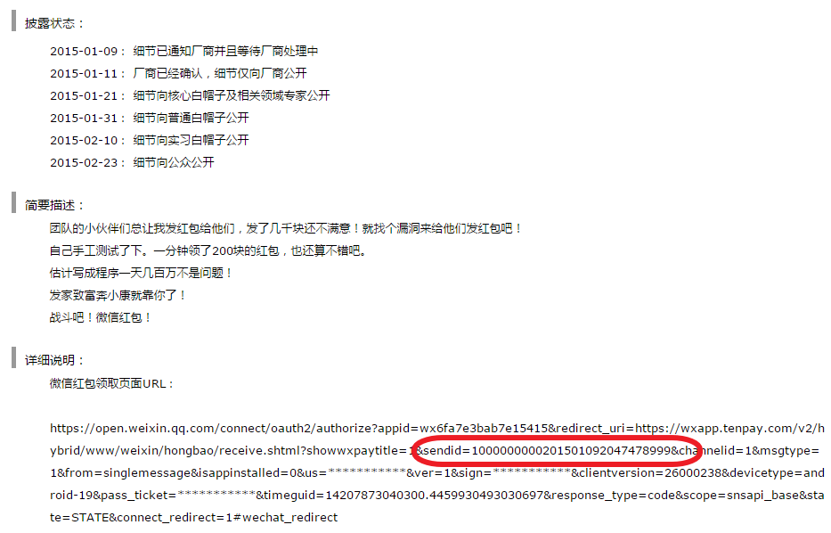
微信红包随便领
地址中的sendid是对应的红包ID
下面的星号是身份信息，所以屏蔽了。
sendid前面10位是固定的，中间是日期，后面10位是红包ID
只要去遍历后面的10位ID就可以随意领取其他人的红包了！ http://www.wooyun.org/bugs/wooyun-2010-090898
Notes:
http://www.wooyun.org/bugs/wooyun-2010-090898

Slide 30
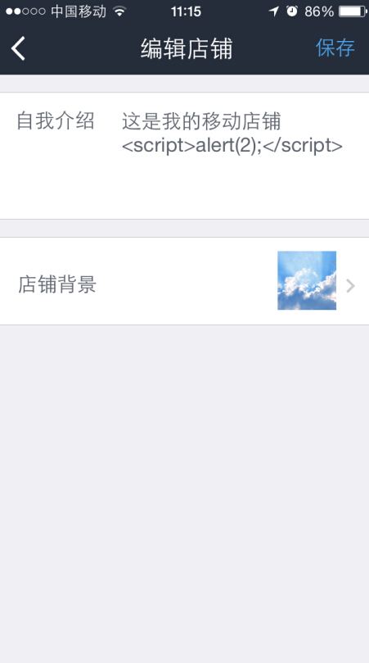
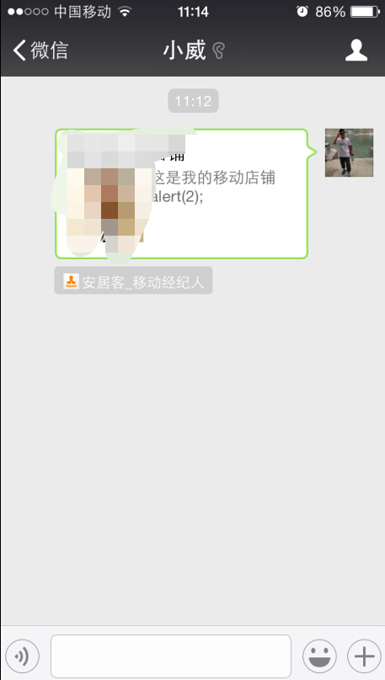
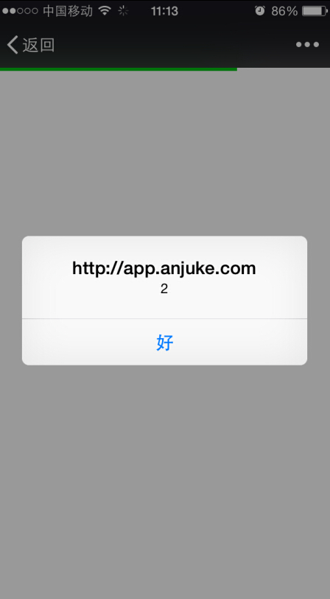
安居客app客户端xss盲打任意用户
http://www.wooyun.org/bugs/wooyun-2010-0101471
Notes:
http://www.wooyun.org/bugs/wooyun-2010-0101471

Slide 31
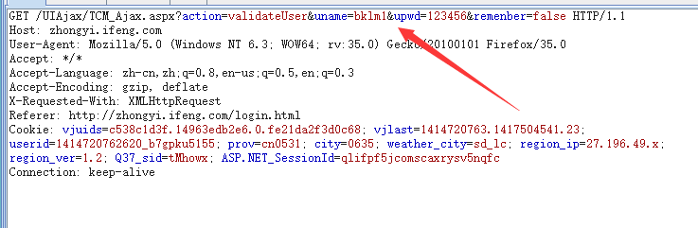
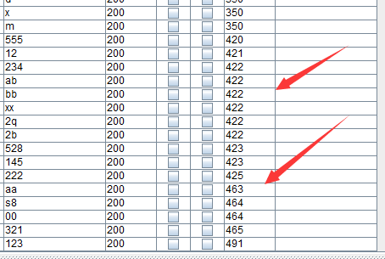
凤凰网某接口设计不当 可暴力破解可撞库
http://www.wooyun.org/bugs/wooyun-2010-095647

Slide 32
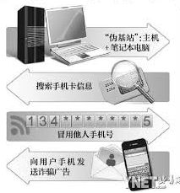
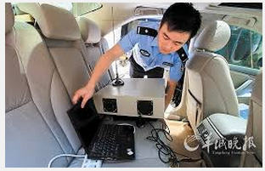
伪基站
http://www.zhihu.com/question/21389742
基站会对客户端进行验证，但是客户端不会对基站进行验证。

Slide 33
移动安全
接口的风险
传输的安全
XSS的解析

Slide 34
总结
移动的趋势： 4成份额
用户： 即时消费、冲动、偶发消费
网络：不稳定
设备：多样、电池
安全：利益驱使

Slide 35

Notes:
http://www.zhihu.com/question/20584476

